Slide 1

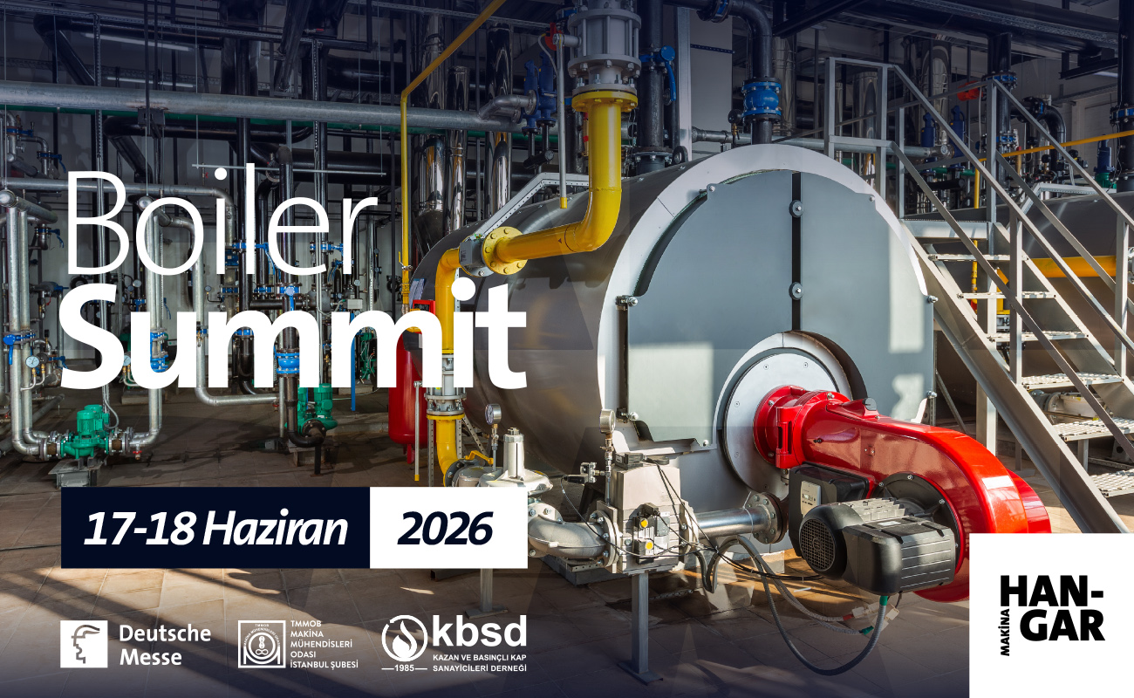
Ayhan Yılmaz
ATECH
17 Haziran 2026

Slide 2
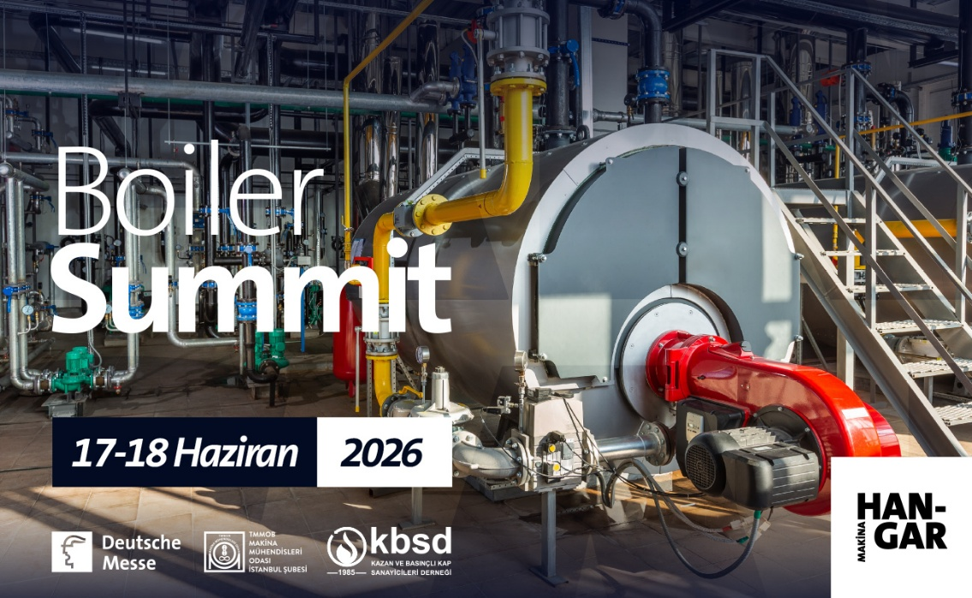
"Kazan dairesinde emniyet ve güvenlik artırıcı donanımların uygulaması"
Ayhan Yılmaz
ATECH
17 Haziran 2026

Slide 3

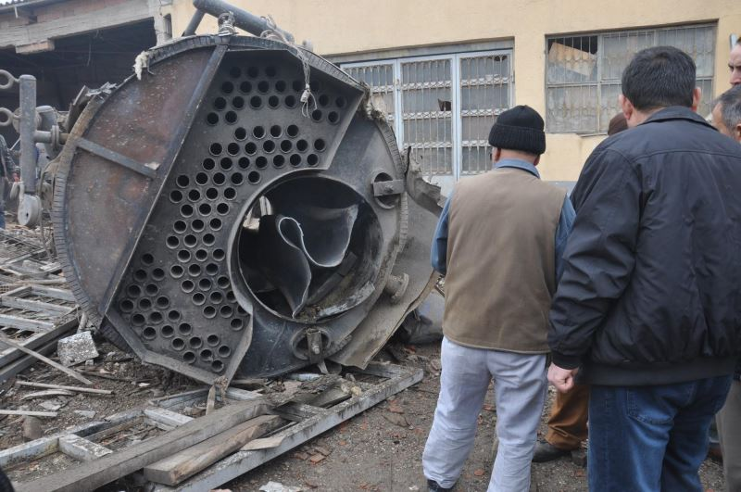
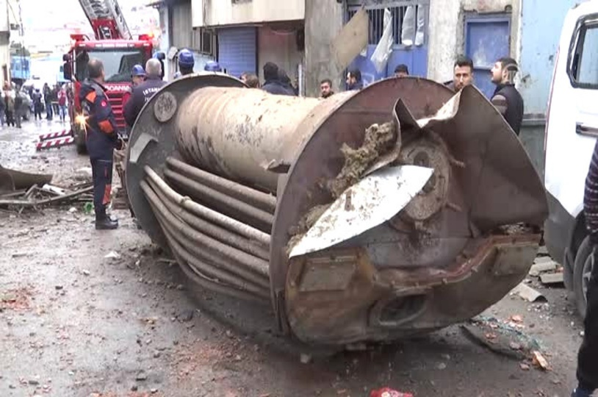
KAZAN PATLAMALARI
İSİG
(İşçi Sağlığı ve İş Güvenliği Meclisi)
iş kazanlarında
ölen kişiler için
“İş Cinayeti”
demektedir.

Slide 4
KAZAN PATLAMALARI
İSİG
(İşçi Sağlığı ve İş Güvenliği Meclisi)
iş kazanlarında
ölen kişiler için
“İş Cinayeti”
demektedir.
İş müfettişlerinin inceleme
raporları, bu kazaların
%90'ından fazlasının
"önlenebilir"
nitelikte olduğunu; emniyet ventili arızaları, susuz çalıştırma ve kalifiye olmayan
(mesleki yeterlilik belgesi bulunmayan)
personel istihdamından kaynaklandığını göstermektedir.

Slide 5
KAZAN PATLAMALARI
İSİG
(İşçi Sağlığı ve İş Güvenliği Meclisi)
iş kazanlarında
ölen kişiler için
“İş Cinayeti”
demektedir.
23 Mart 2026 tarihli
Resmî Gazete'de yayımlanan
Çalışma ve Sosyal Güvenlik Bakanlığı tebliği ile birlikte, tehlikeli ve çok tehlikeli sınıfta yer alan kazan işletim süreçlerinde
Mesleki Yeterlilik Kurumu (MYK) Belgesi
sahibi personel istihdamı tamamen zorunlu hale getirilmiştir.

Slide 6
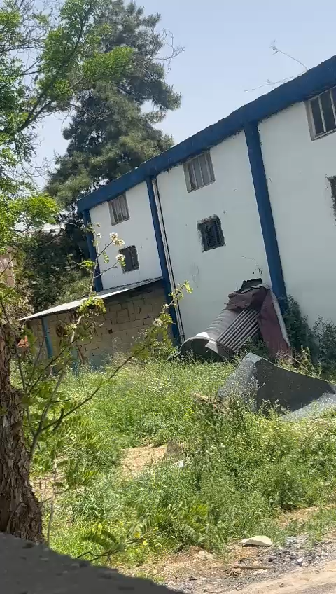
KAZAN PATLAMALARI
Kazan Patlamalarını
Önlemek için
Kazan Dairesinde «Mesleki yeterlilik belgesi» bulunan personel,
Emniyet donanımlarının kullanılması,
Periyodik Bakım ve Kontrol,

Slide 7
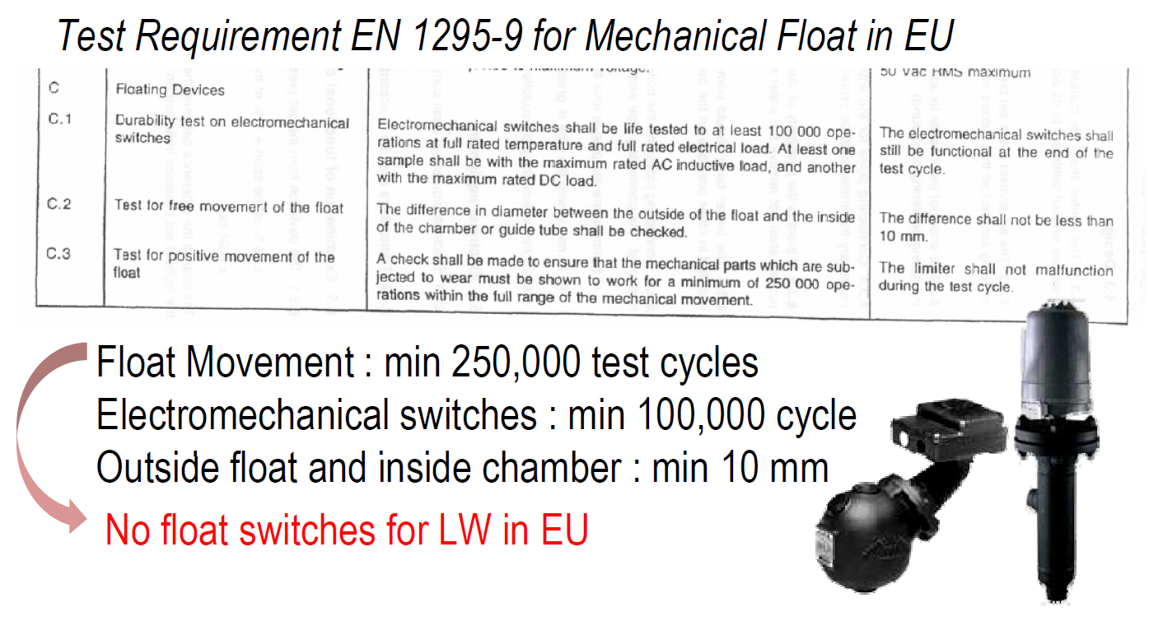
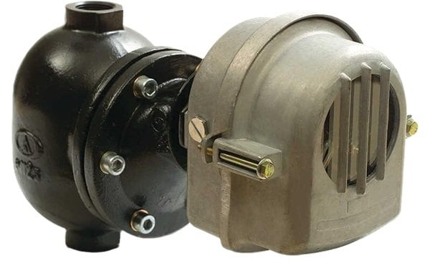
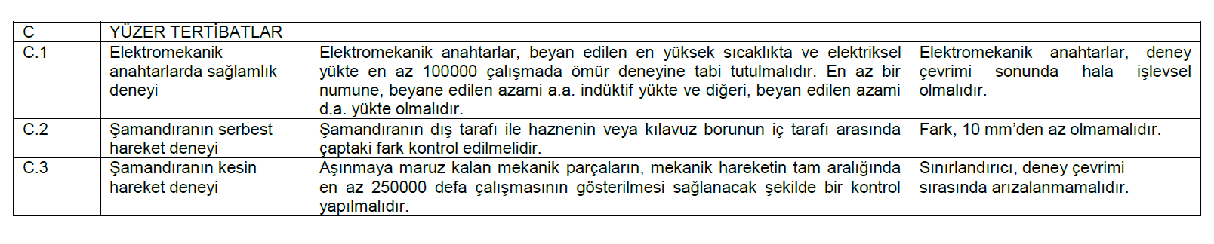
KAZAN PATLAMALARI
Şamandıralı / Tağdiye Cihazı
Test Requirement EN 12953-9 for Mechanical Float in EU since 2002
EN 12953 - BÖLÜM 9 ve EN 12952 – BÖLÜM 11
Kazan ve aksesuarlarının sınırlama tertibatları için özellikler
Notes:
Avrupa Birliği, kazan emniyet kriterlerini tek bir çatı altında toplamak amacıyla EN 12953 (Silindirik Kazanlar) standardını 2002 yılında ilk kez yayınladı. Bu standardın emniyet sistemlerini düzenleyen EN 12953-9 nolu bölümüyle birlikte:
Mekanik şamandıralı şalterlerin düşük su emniyet kilidi (Low Water Cut-off) olarak kullanılması yasaklandı.
Bunun yerine, mekanik olmayan ve kendi kendini test edebilen (Self-Monitoring / Fail-Safe) elektronik probların kullanılması zorunlu hale getirildi.

Slide 8

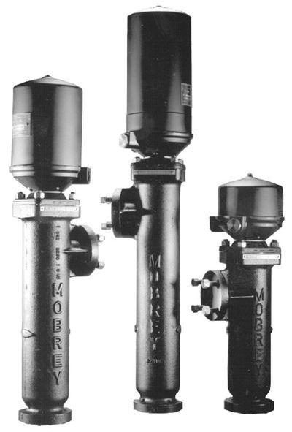
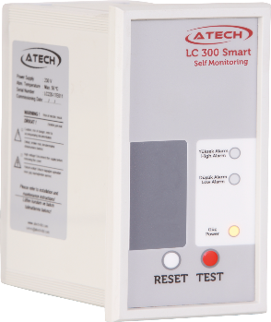
KAZAN PATLAMALARI
Şamandıralı / Tağdiye Cihazı
2002 Yılı: Avrupa Birliğinde, EN 12953-9 standartı ile mekanik şamandıralı şalterlerin düşük su emniyet kilidi (Low Water Cut-off) olarak kullanılması yasaklandı. Yerine, mekanik olmayan ve kendi kendini test edebilen Self-Monitoring / Fail-Safe elektronik probların kullanılması zorunlu hale getirildi.
2004 Yılı: Sanayi ve Ticaret Bakanlığı, Basınçlı Ekipmanlar Yönetmeliği'ni (97/23/AT) Türkiye'de zorunlu hale getirdi.
2006 Yılı: TSE tarafından TS EN 12953 resmi olarak yayınlandı. Bu tarihten sonra Türkiye'de üretilen veya ithal edilen yeni kazanlarda şamandıralı emniyet şalterlerinin kullanımına yasal olarak izin verilmedi.
Notes:
Avrupa Birliği, kazan emniyet kriterlerini tek bir çatı altında toplamak amacıyla EN 12953 (Silindirik Kazanlar) standardını 2002 yılında ilk kez yayınladı. Bu standardın emniyet sistemlerini düzenleyen EN 12953-9 nolu bölümüyle birlikte:
Mekanik şamandıralı şalterlerin düşük su emniyet kilidi (Low Water Cut-off) olarak kullanılması yasaklandı.
Bunun yerine, mekanik olmayan ve kendi kendini test edebilen (Self-Monitoring / Fail-Safe) elektronik probların kullanılması zorunlu hale getirildi.
Bu standart, Türkiye'de daha önce uzun yıllar kullanılan eski TS 377 standardının yerini almıştır.

Slide 9

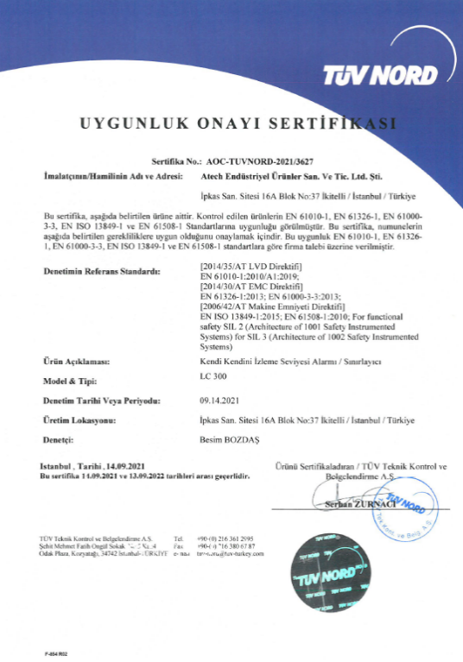
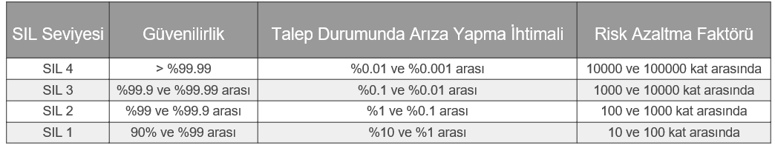
Safety Integrity Levels – SIL
Ekipman bütünlüğü
EN 12952-07 / EN 12953-06, 72 saat çalışma TRD 604'e göre buhar kazanlarında SIL 2 ve SIL 3 sertifikasyonu «Self Monitoring Seviye Alarm Duyargası ve Seviye Alarm Kontrolörü» kombinasyonu ile sağlanabilir.
According to the latest European Norms, boiler equipment shall have at least SIL 2.
(EN 12953-6 -4.3.2)
Notes:
The electric device complies with the regulations for safety circuits to DIN EN 50156.

Slide 10
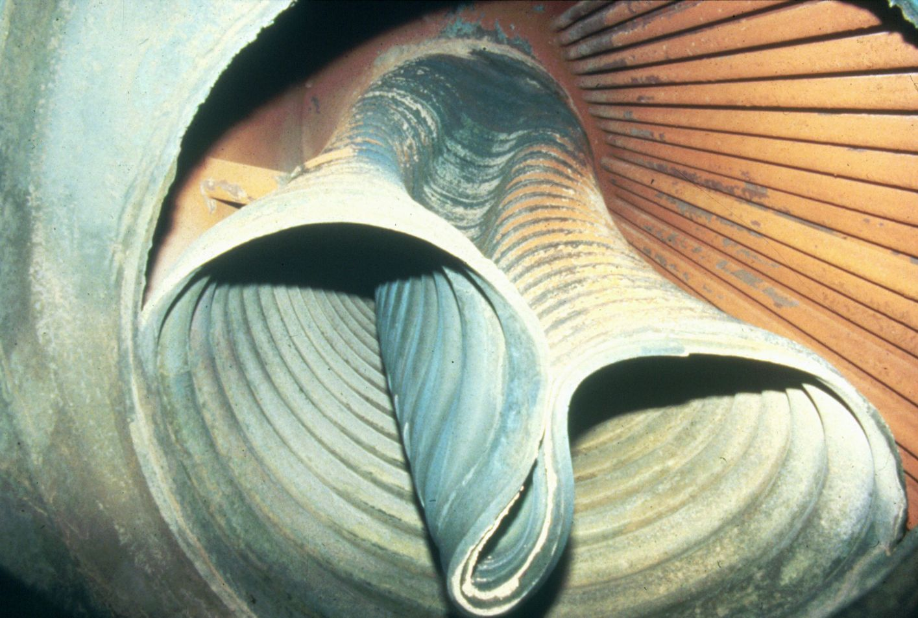
KAZAN PATLAMALARI
Şamandıralı / Tağdiye Cihazı

Slide 11
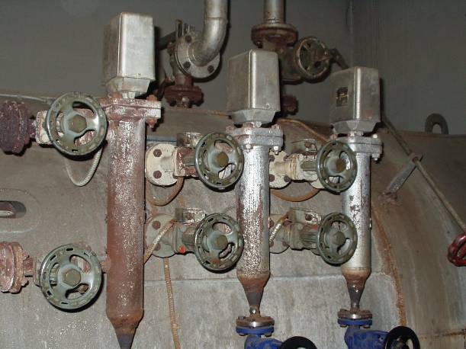
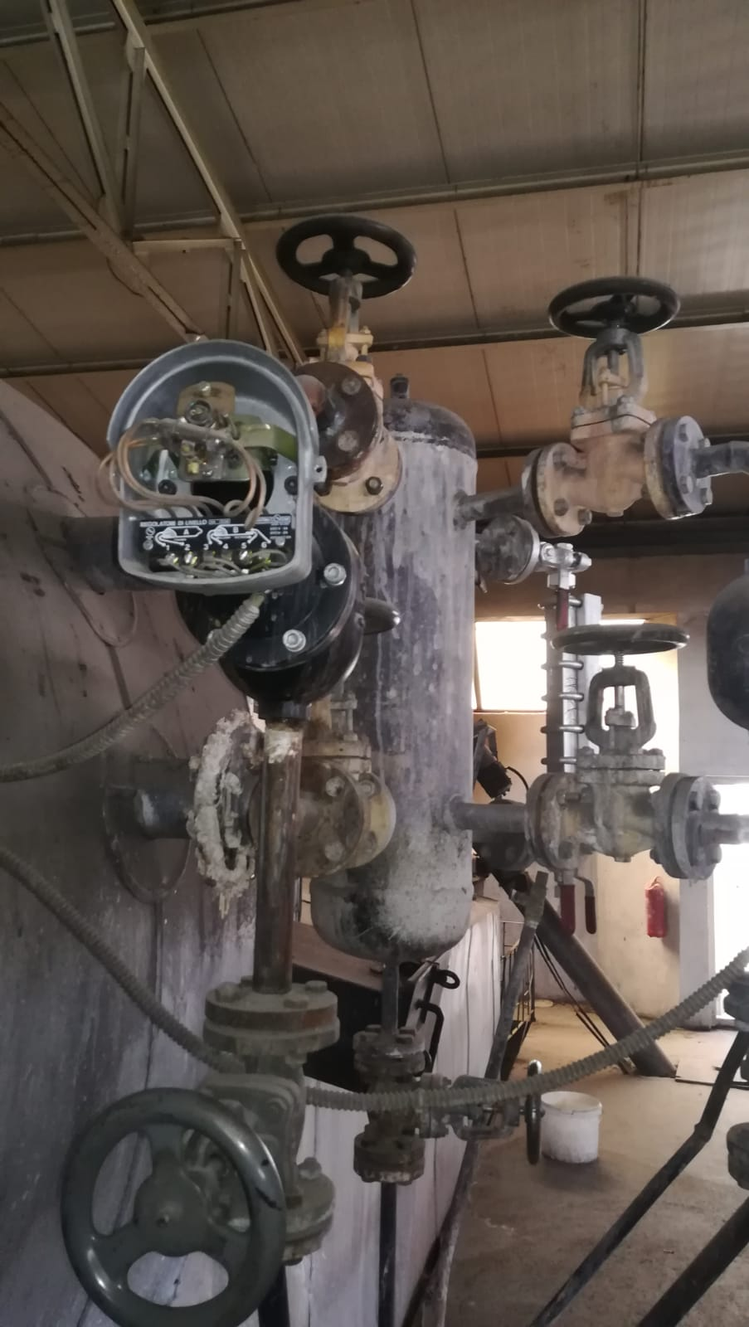
KAZAN PATLAMALARI
Şamandıralı / Tağdiye Cihazı

Slide 12
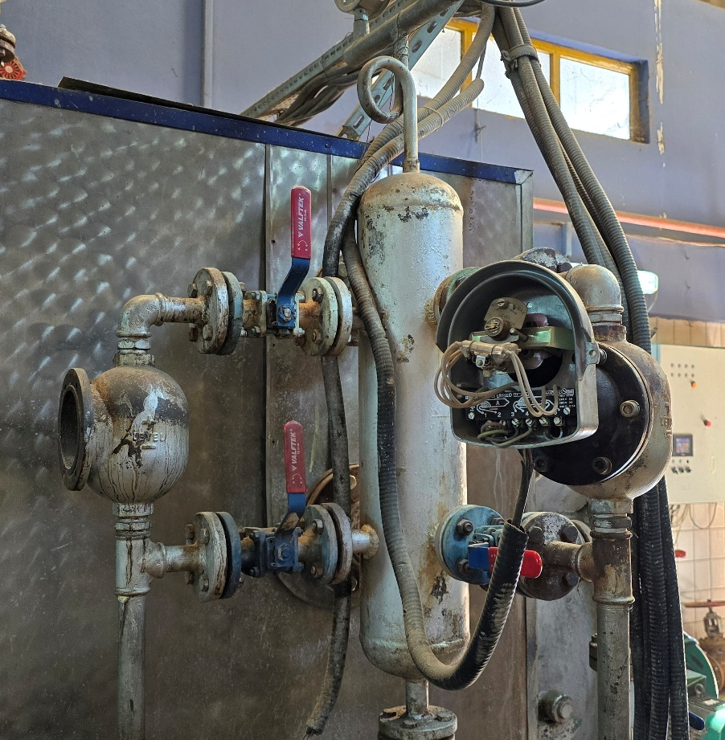
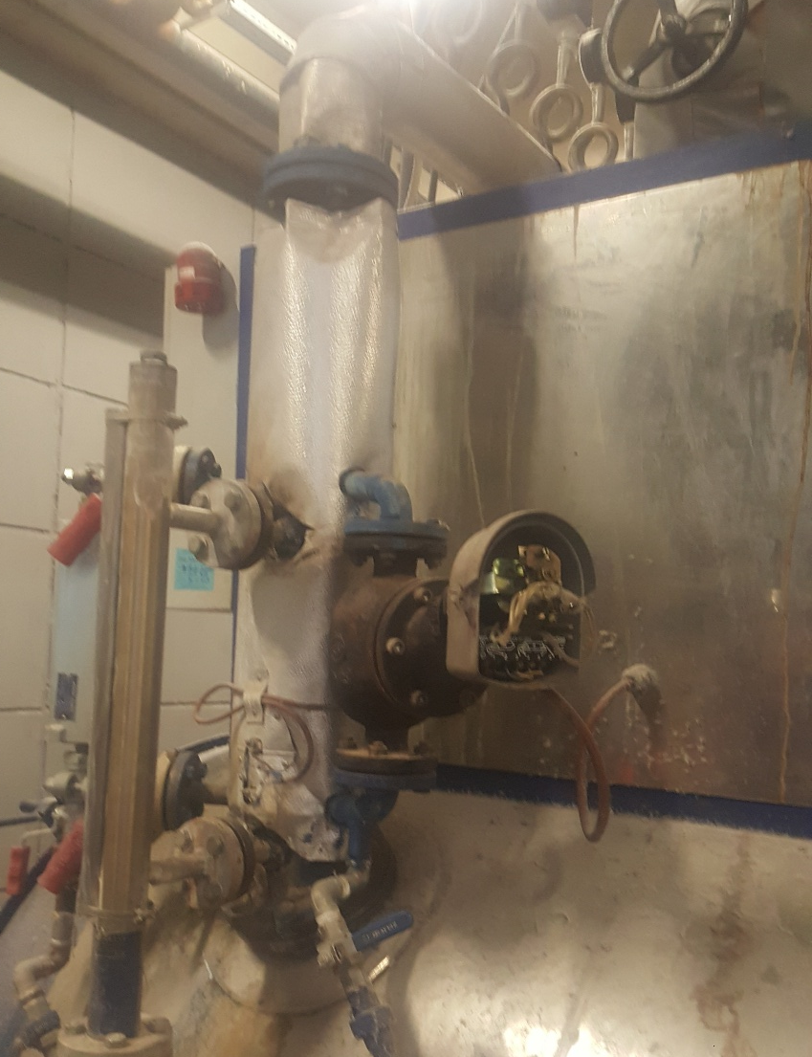
KAZAN PATLAMALARI
Şamandıralı / Tağdiye Cihazı

Slide 13
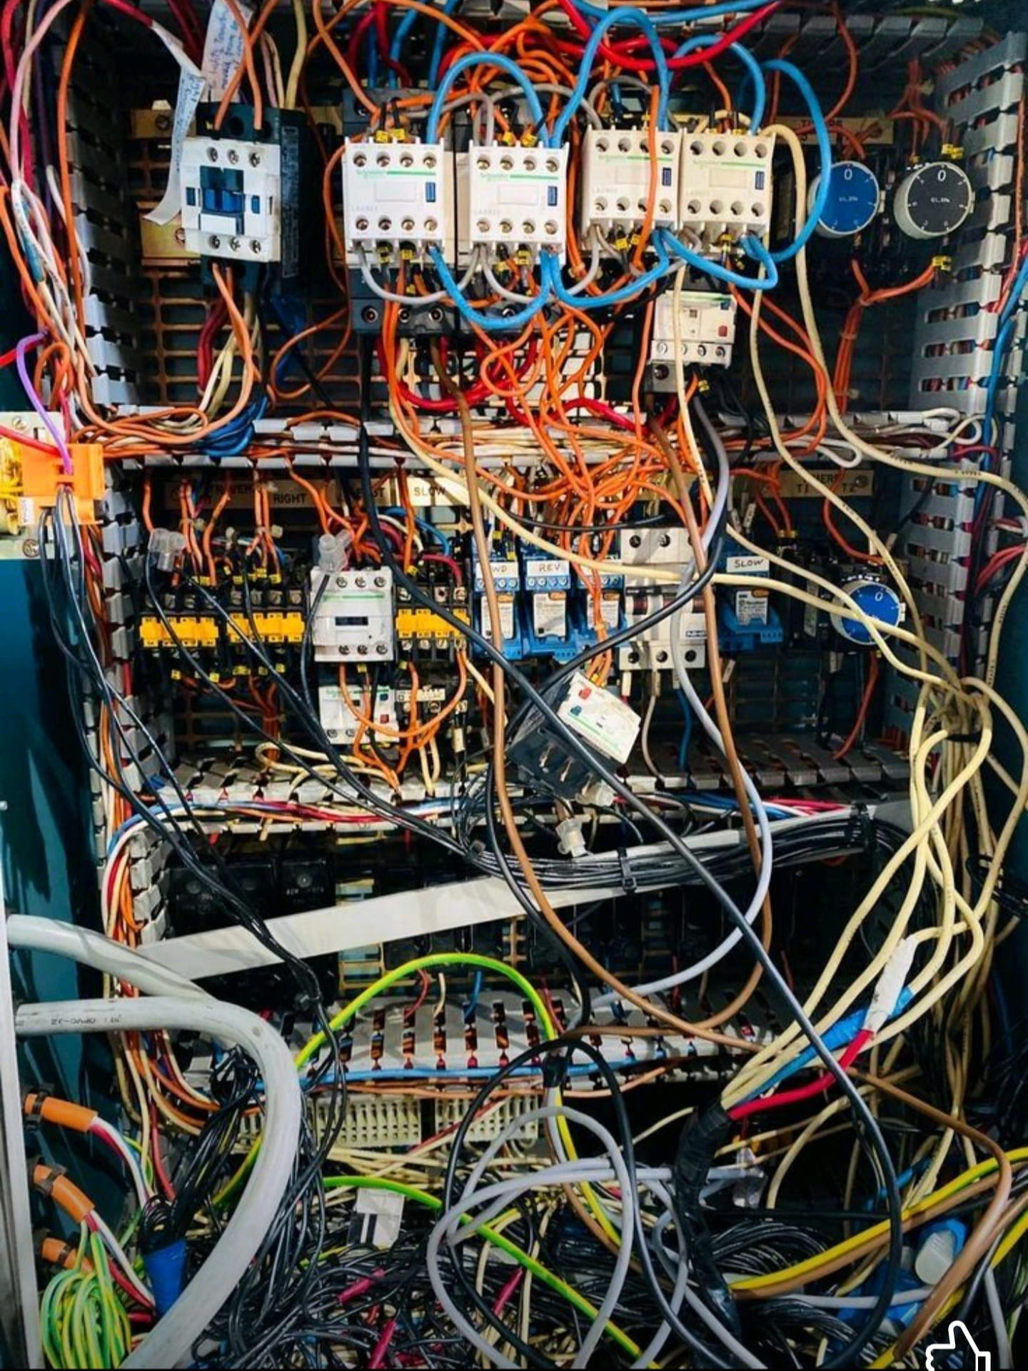
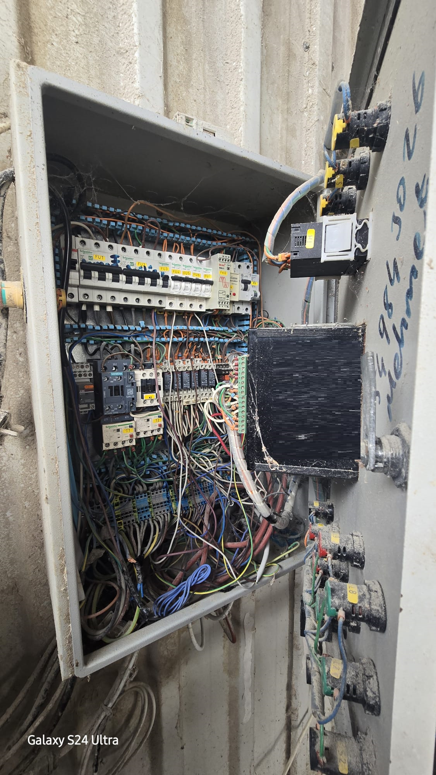
KAZAN PATLAMALARI
Yanlış Ekipman ve Donanımlar

Slide 14
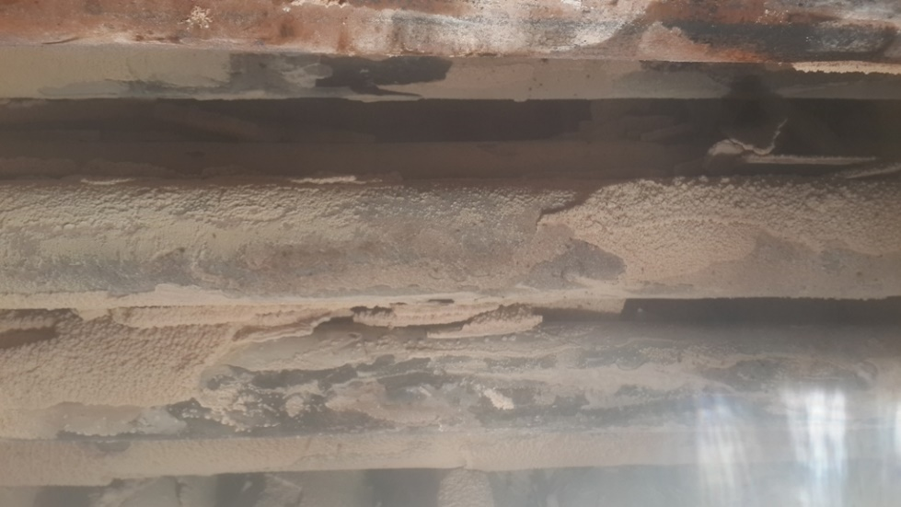
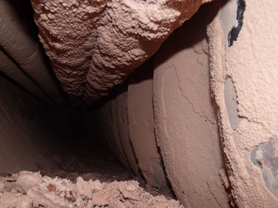
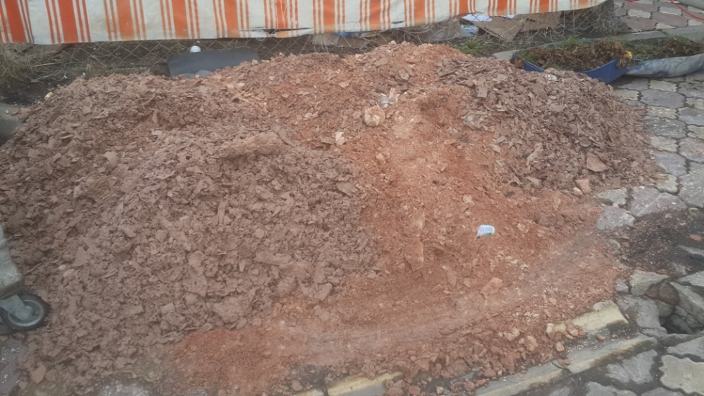
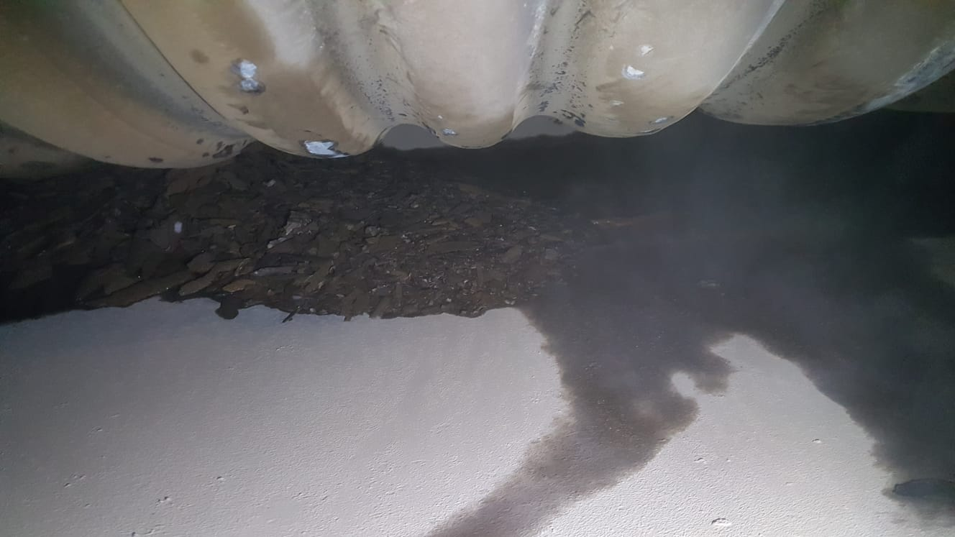
KAZAN PATLAMALARI
Kışır tabakası kaplamış kazanlar

Slide 15
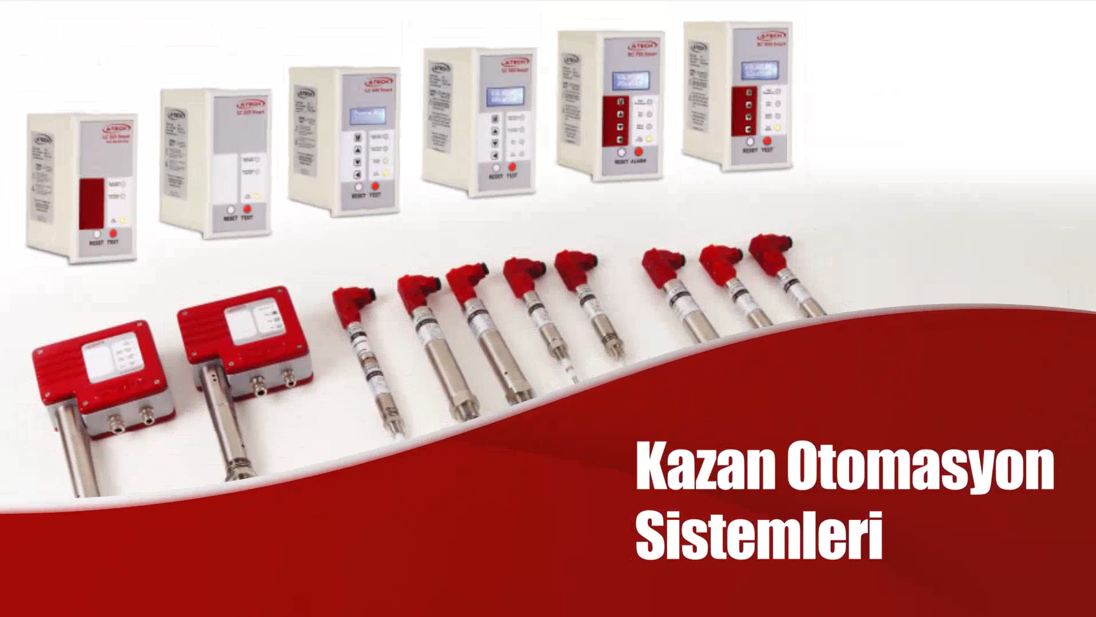
Emniyet ve Güvenlik Artırıcı Donanımları

Slide 16
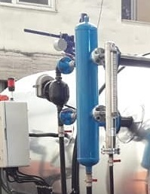
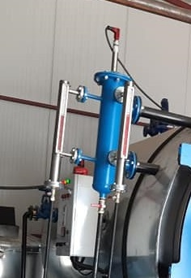
KAZAN PATLAMALARI

Slide 17
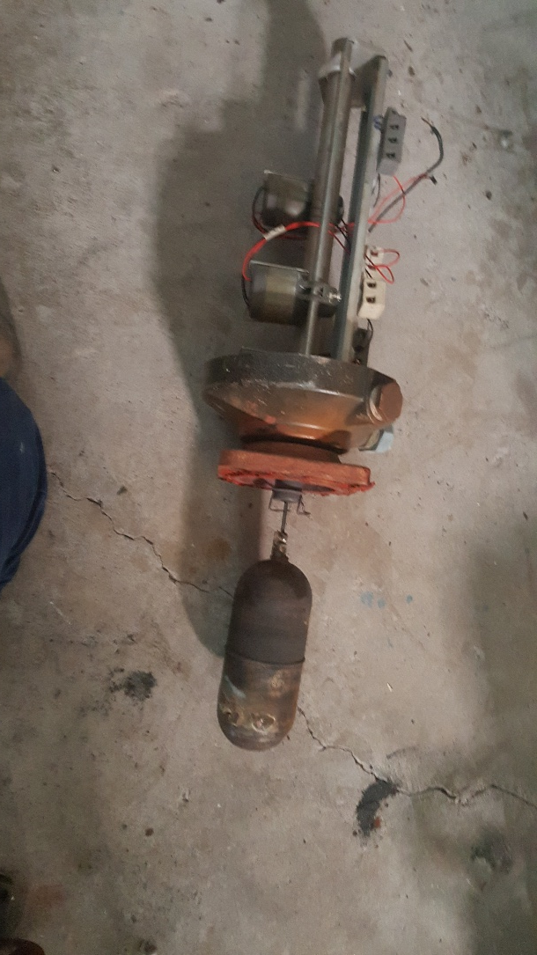
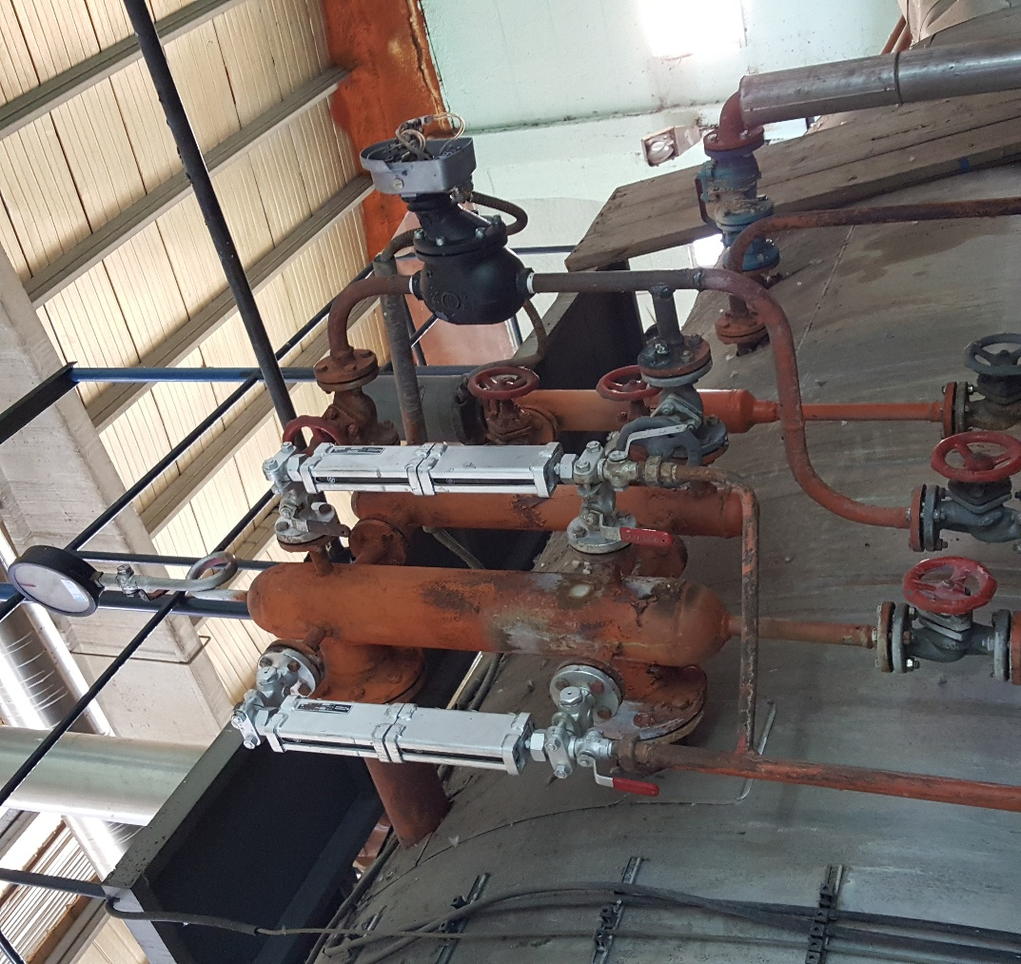
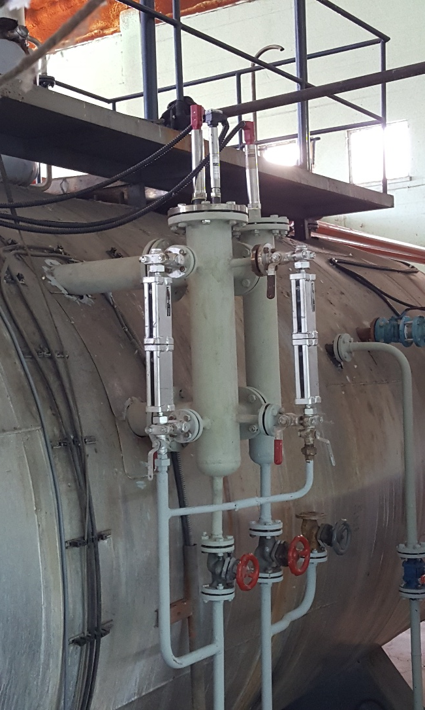
KAZAN PATLAMALARI

Slide 18
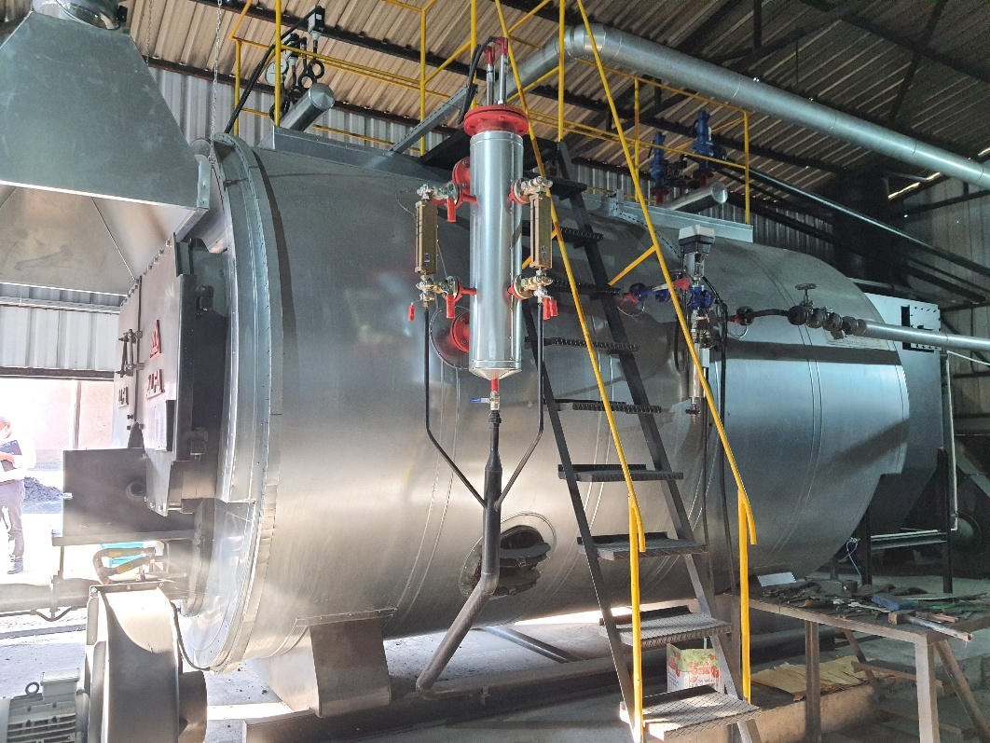
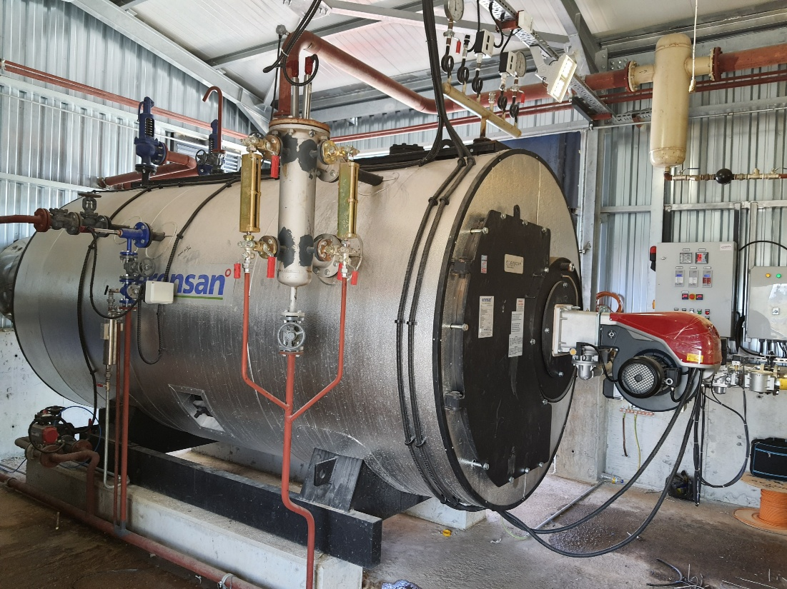
Emniyet ve Güvenlik Artırıcı Donanımları

Slide 19
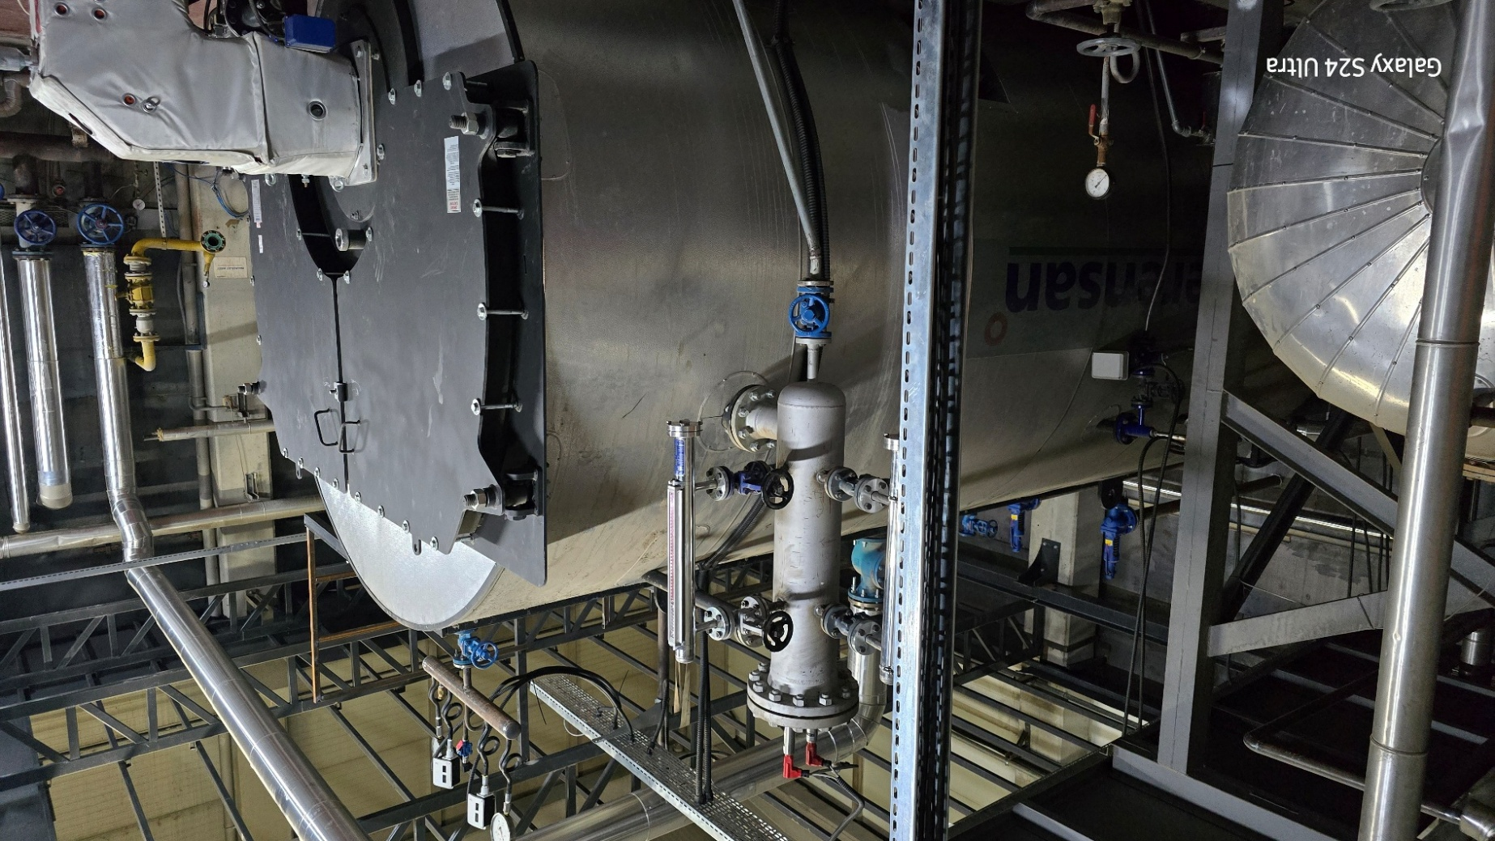
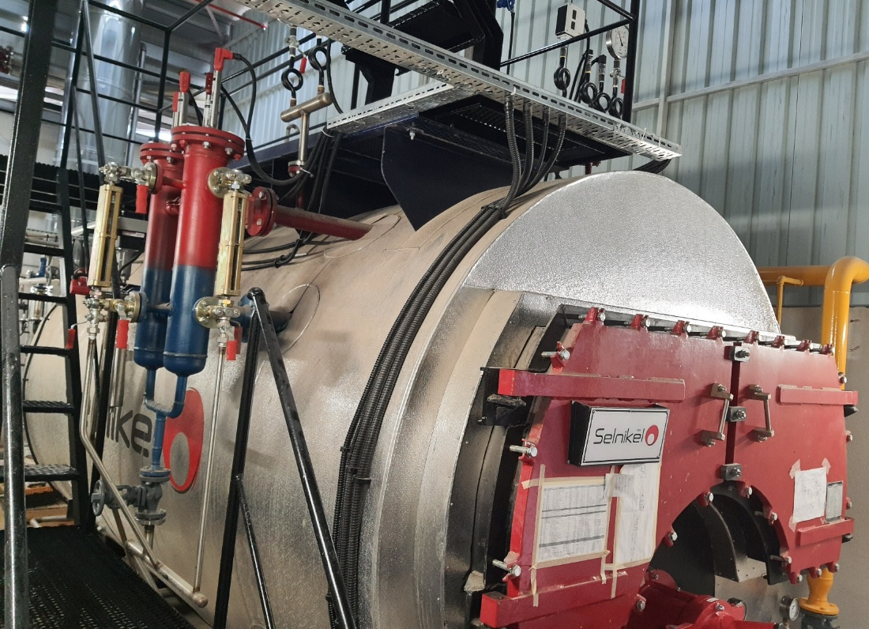
Emniyet ve Güvenlik Artırıcı Donanımları

Slide 20
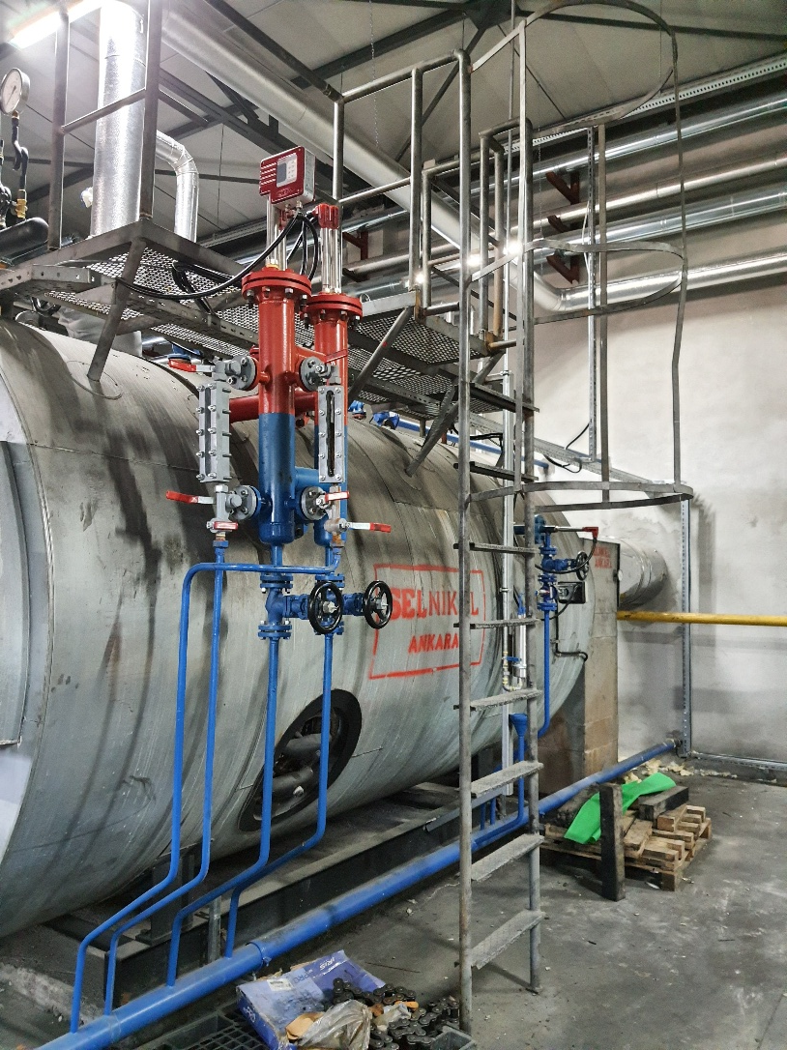
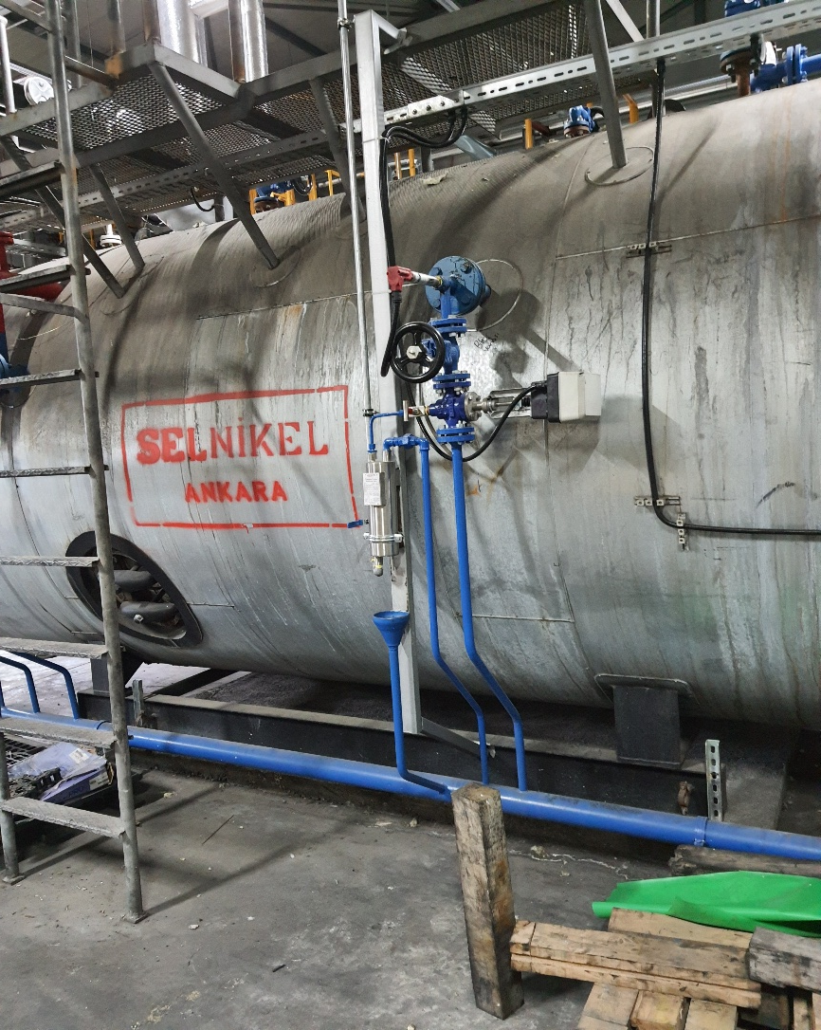
Emniyet ve Güvenlik Artırıcı Donanımları

Slide 21
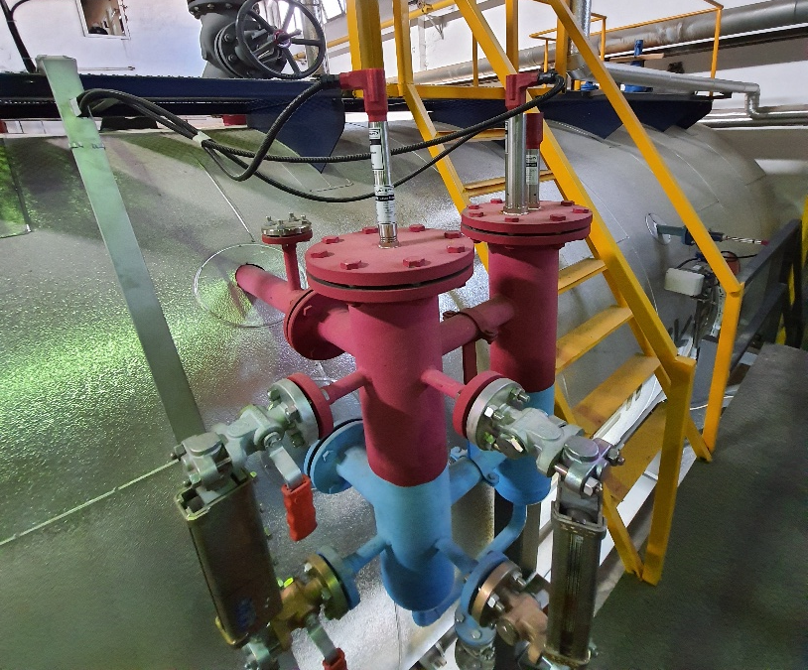
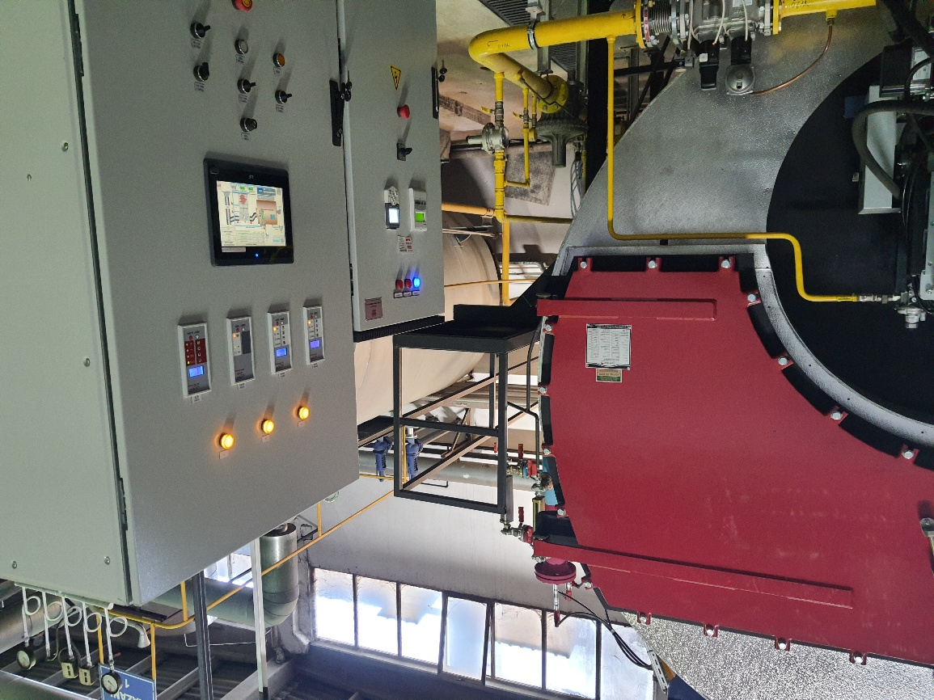
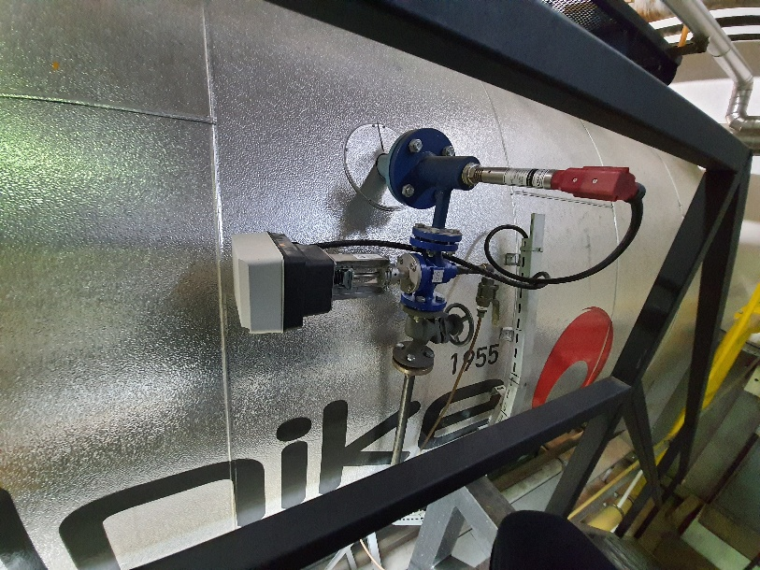
Emniyet ve Güvenlik Artırıcı Donanımları

Slide 22
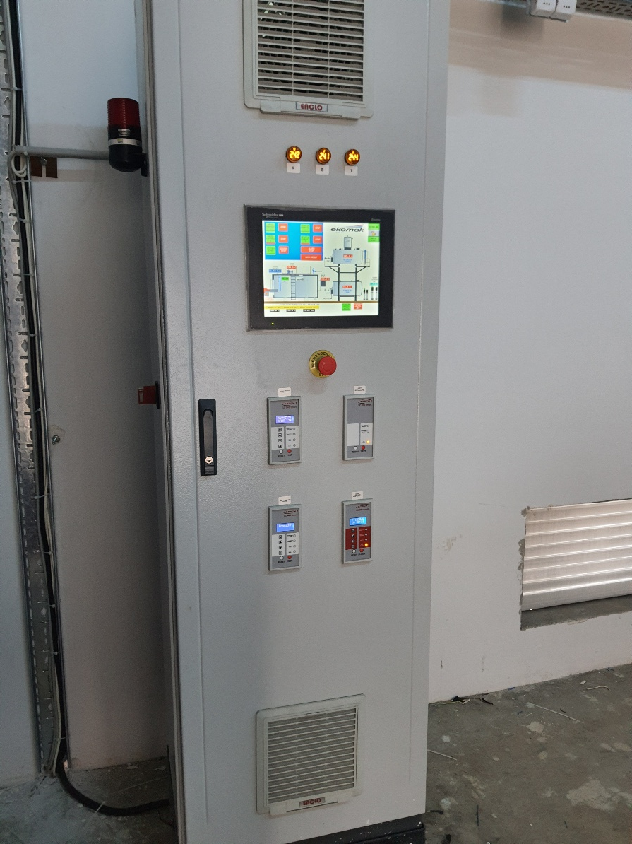
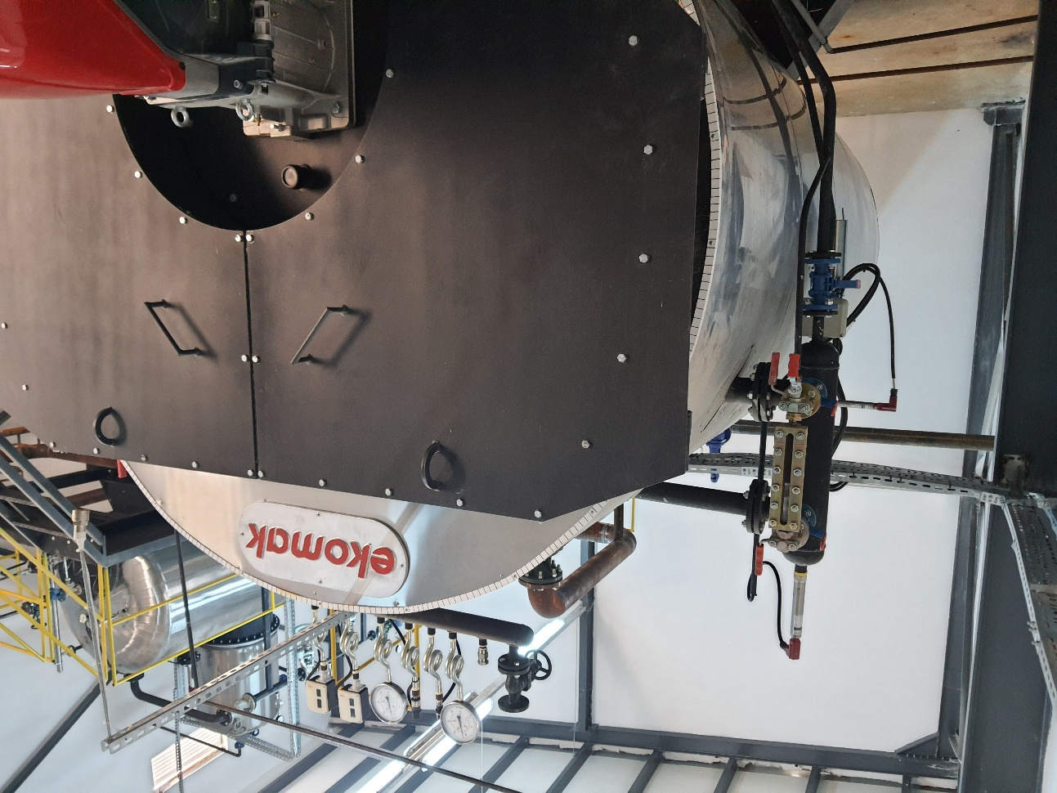
Emniyet ve Güvenlik Artırıcı Donanımları

Slide 23
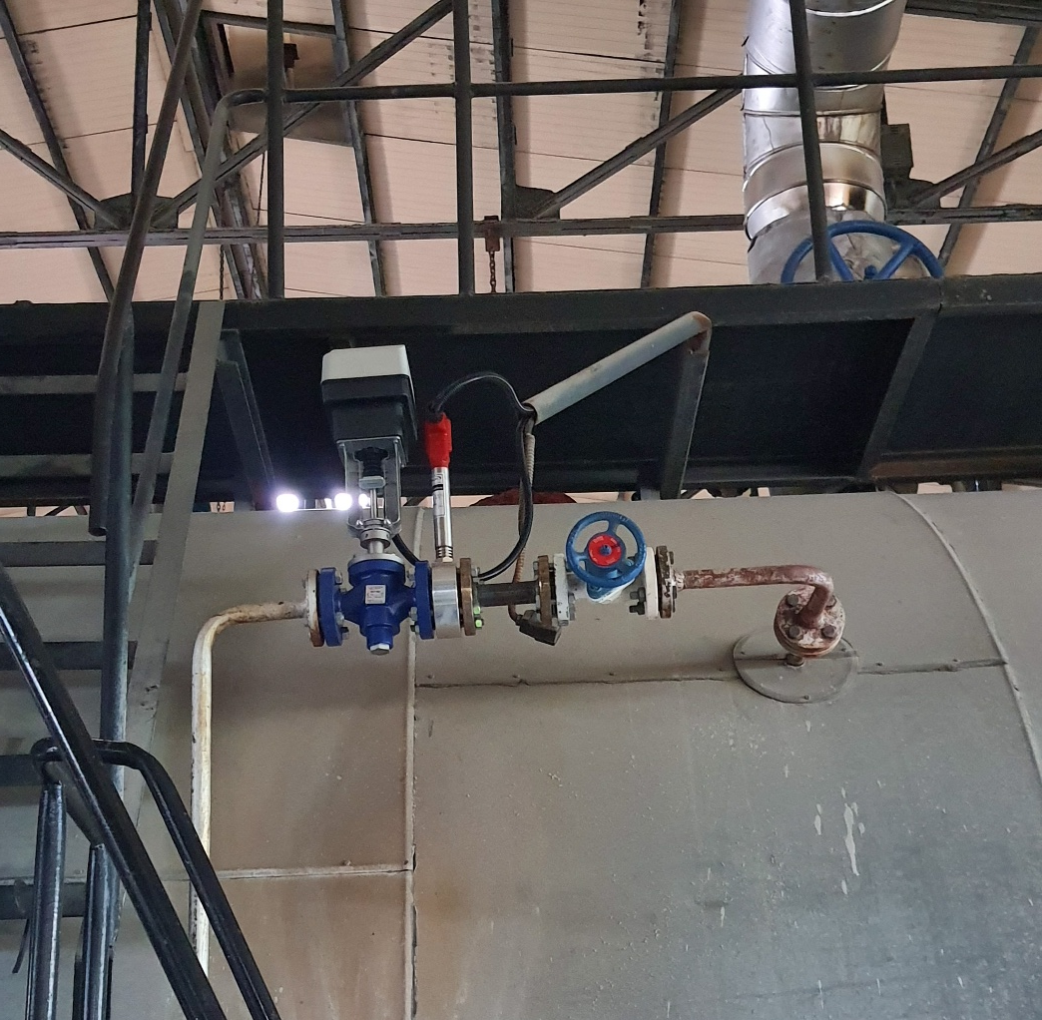
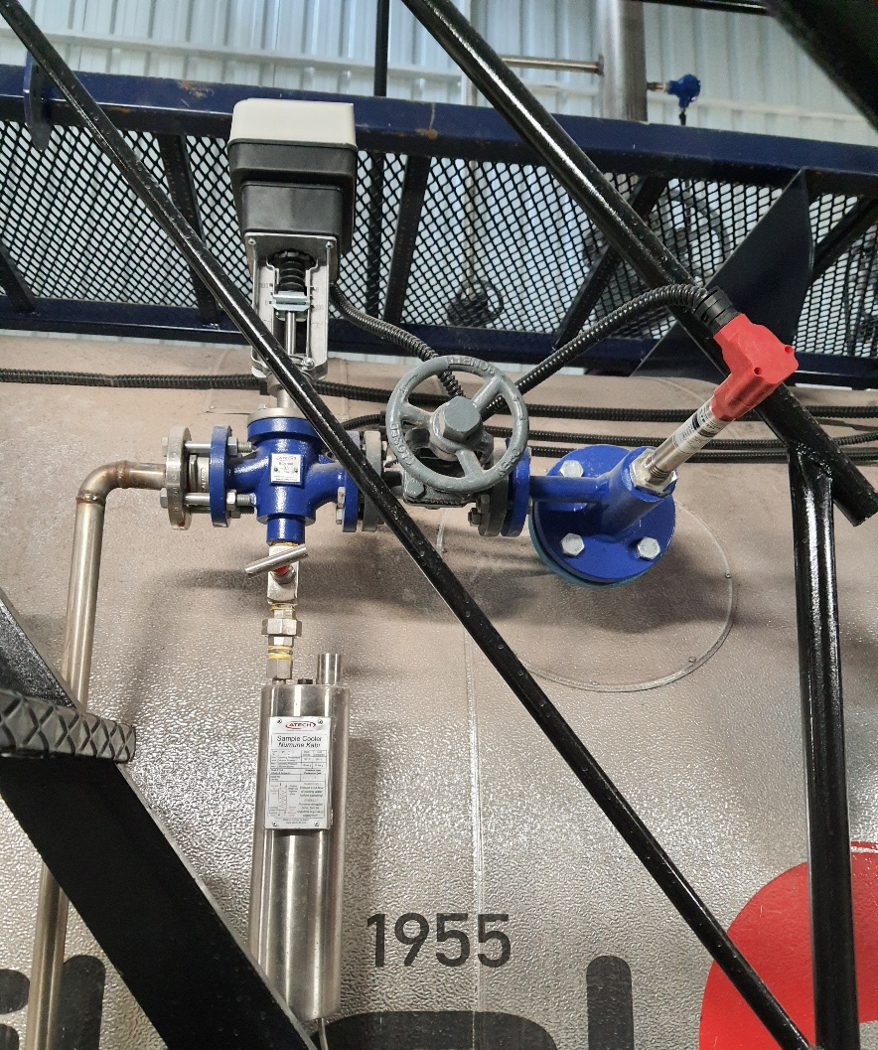
Emniyet ve Güvenlik Artırıcı Donanımları

Slide 24
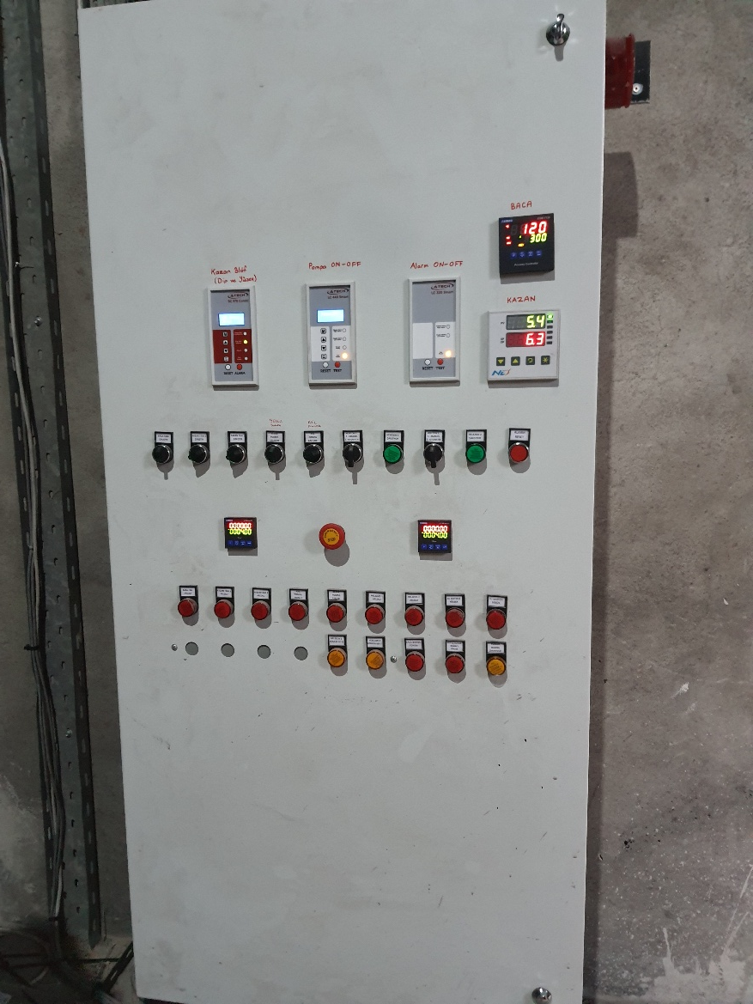
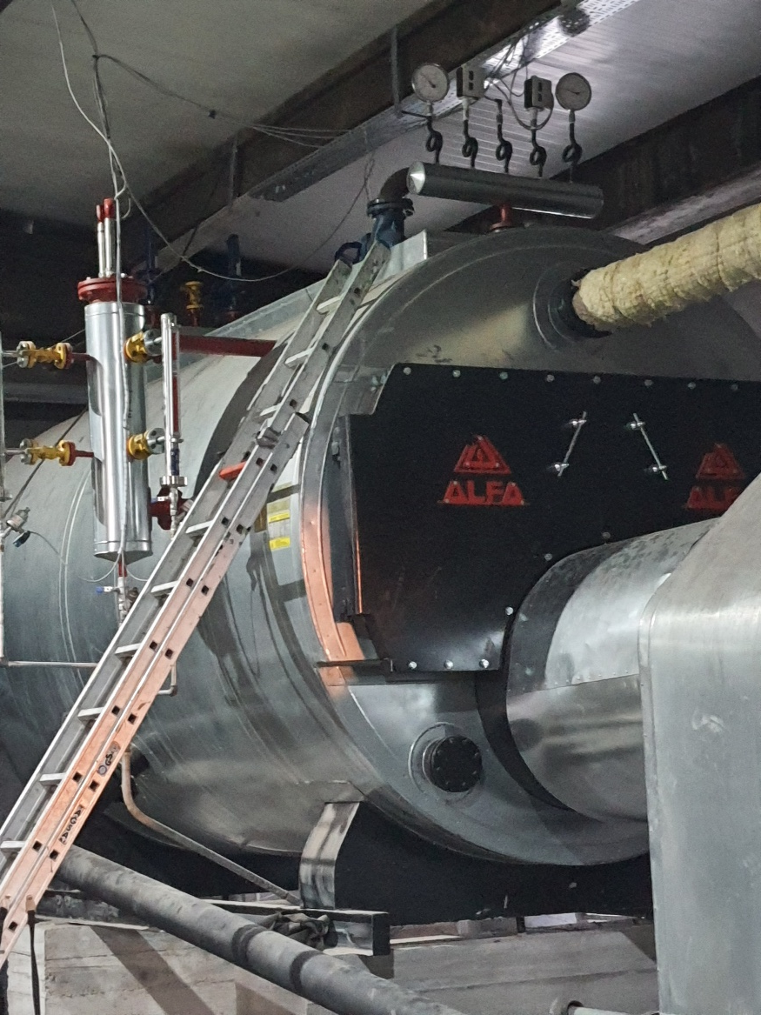
Emniyet ve Güvenlik Artırıcı Donanımları

Slide 25
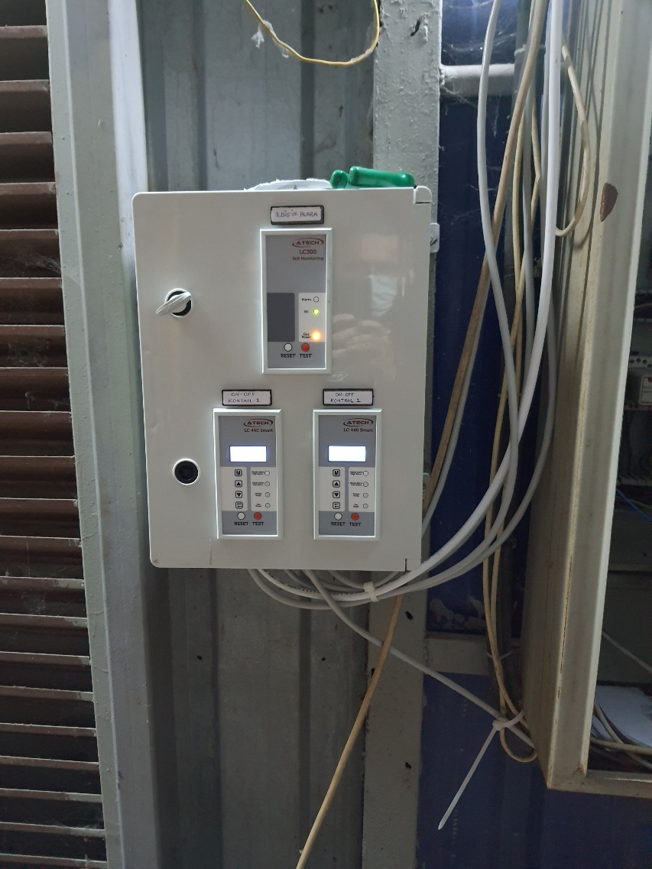
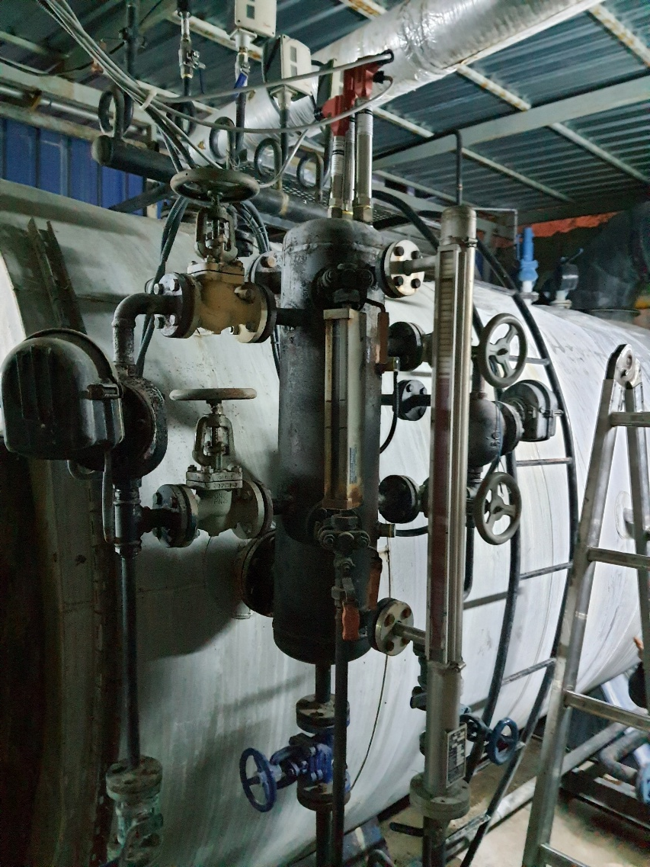
Emniyet ve Güvenlik Artırıcı Donanımları

Slide 26
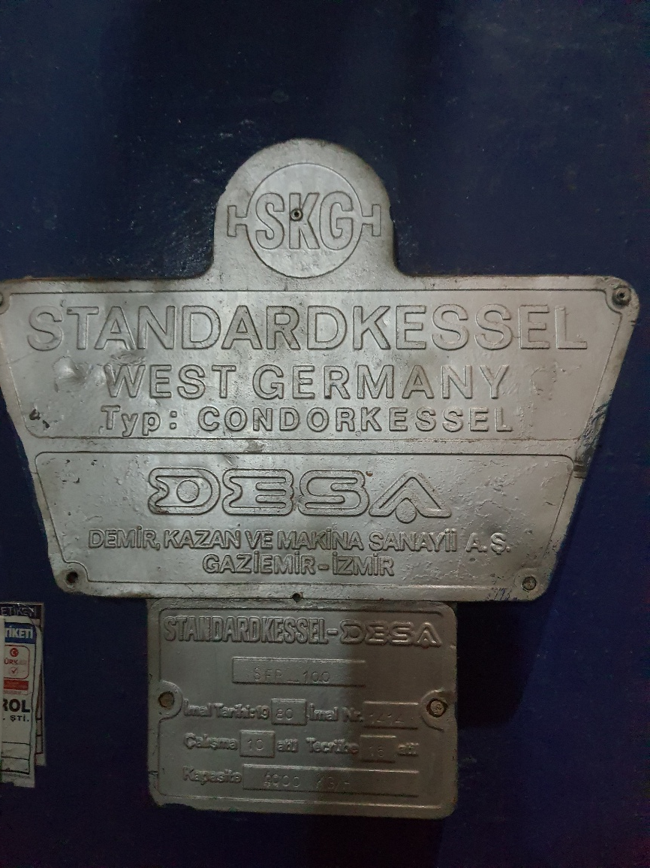
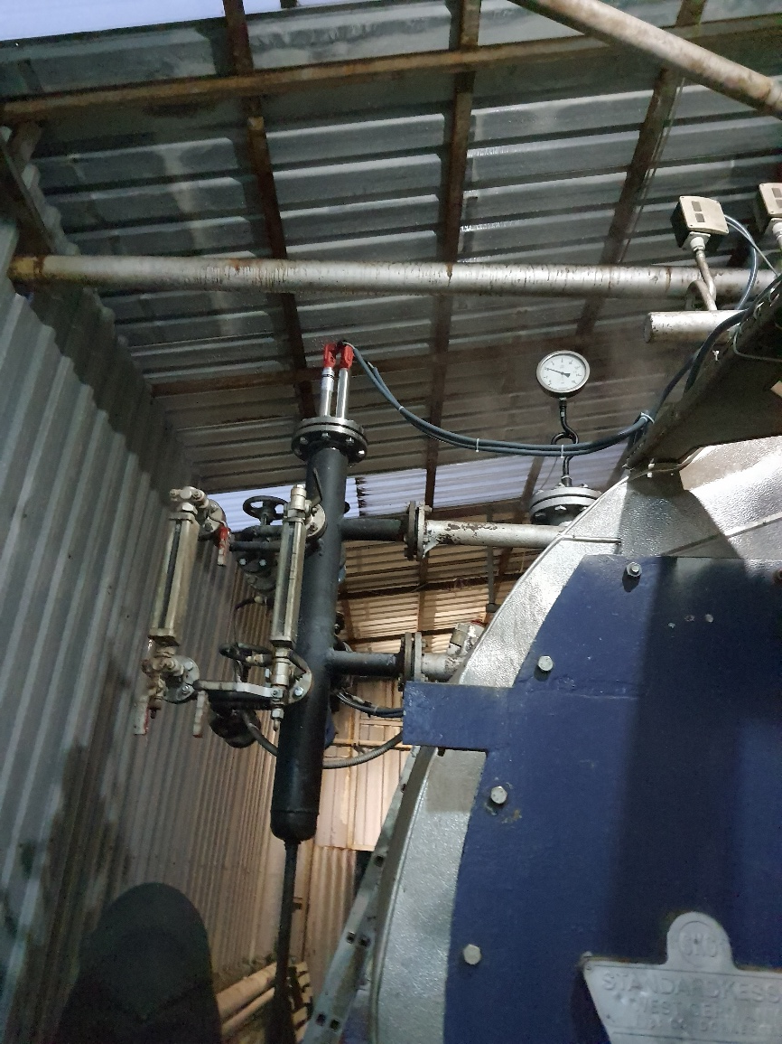
Emniyet ve Güvenlik Artırıcı Donanımları
Notes:
1980 yılına ait bir kazan

Slide 27
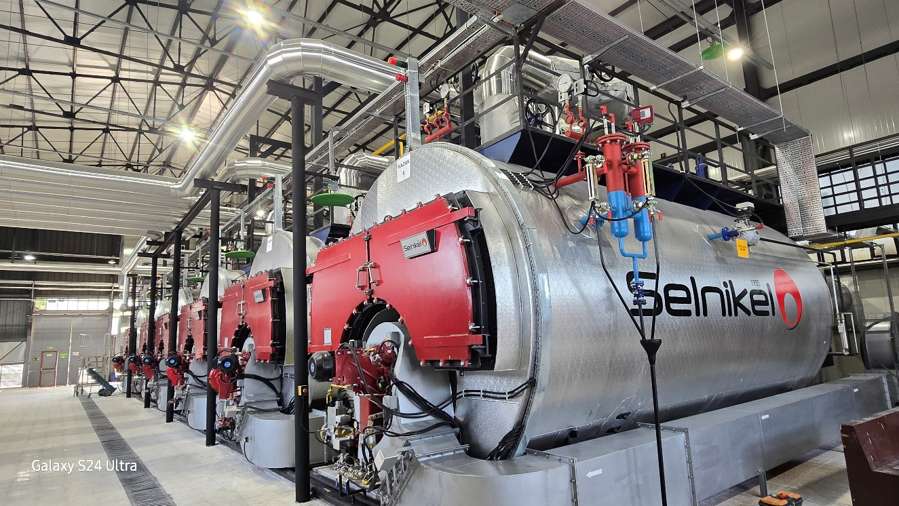
Emniyet ve Güvenlik Artırıcı Donanımları
- 72 saat Gözetimsiz Kazan Dairesi

Slide 28
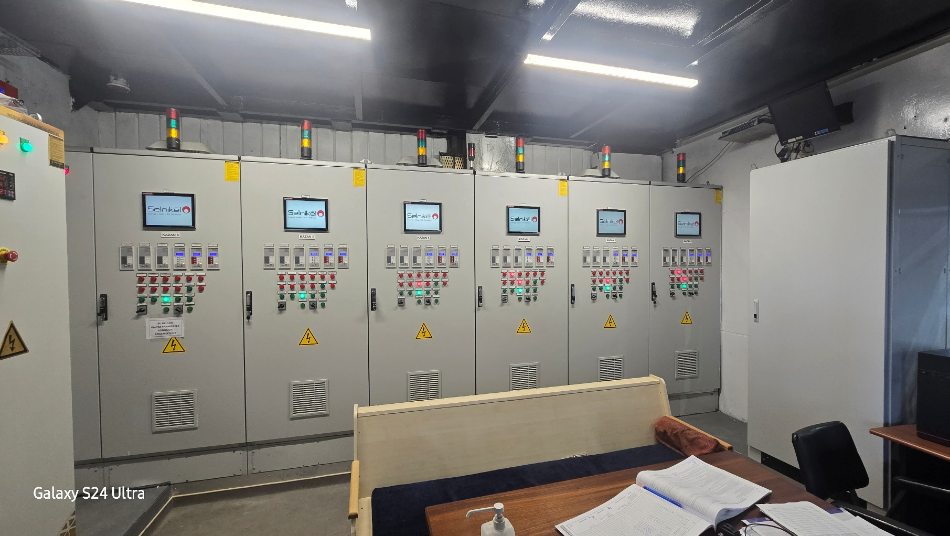
Emniyet ve Güvenlik Artırıcı Donanımları
- 72 saat Gözetimsiz Kazan Dairesi

Slide 29

Emniyet ve Güvenlik Artırıcı Donanımlar

Slide 30

Emniyet ve Güvenlik Artırıcı Donanımlar

Slide 31


Sertifikalar
Notes:
2014 yılında kuruldu,
% 100 yerli sermaye,
Merkezi İstanbul,
10 çalışanı mevcut,
Türkiye’ nin tamamında ve yaklaşık 25 ülkede ürünlerimiz mevcut,
KBSB, TTMD, ISIB, Kosgeb üyeliklerimiz mevcut,
20 yılı aşkın tecrübe,

Slide 32


Emniyet ve Güvenlik Artırıcı Donanımlar
TRD 604 / EN 12953-EN 12952
- 72 saat Gözetimsiz Kazan Dairesi / Oransal Seviye Kontrol
Seviye kontrolü (Oransal)
1. Düşük seviye alarm(SelfMon)
2. Düşük seviye alarm(SelfMon),
Yüksek seviye alarm(SelfMon)
Prosestat (2 adet)
Basınç sensörü
Seviye göstergesi
Buhar sıcaklığı
Baca gazı sıcaklığı
Emniyet vanası
Otomatik yüzey blöf,
(Yüksek İletkenlik Alarm özelliği)
Otomatik dip blöf
Kondens kirlilik sistemi
Notes:
TRD 604 standardı resmi olarak 2013 yılında (tam olarak 31 Ocak 2013 tarihinde) Intertek Inform yürürlükten tamamen kaldırılmıştır. Bu tarihten itibaren yerini Avrupa normları olan EN 12952 ve EN 12953 standartlarına bırakmıştır.

Slide 33


Emniyet ve Güvenlik Artırıcı Donanımlar
24 h / 72 h Gözetimsiz Kazan Daireleri
Yeni Nesil
Kazan Otomasyonu Sistemlerinde
MODBUS-RS 485 gibi
iletişim protokolleri
kullanarak
Daha Güvenli Kazan Daireleri

Slide 34




Emniyet ve Güvenlik Artırıcı Donanımlar
24 h / 72 h Gözetimsiz Kazan Daireleri
BCD 100
Kazan Gösterge Ekranı

Slide 35





Emniyet ve Güvenlik Artırıcı Donanımlar
24 h / 72 h Gözetimsiz Kazan Daireleri
BHC 1000
Kazan Kontrol

Slide 36

Emniyet ve Güvenlik Artırıcı Donanımlar
24 h / 72 h Gözetimsiz Kazan Daireleri
BHC 1000
Kazan Kontrol

Slide 37



Emniyet ve Güvenlik Artırıcı Donanımlar
Kompakt Yüzey Blöf Kontrol & Duyargası (4-20 mA)
YENİ NESİL

Slide 38

TEŞEKKÜRLER….

